Slide 1
<소셜 차량 네트워크 서비스>
UI 수정 및 기능정의
20162872 김가람
20162889 박도훈

Slide 2
클라이언트 기능정의
소셜 차량 네트워크 서비스 연동항목
기능 |  |  | 내용
대분류 | 중분류 | 소분류 | 설명 | 코드
스플래시 | 스플래시 | 표시 | 사용자에게 스플래시 화면을 표시
사용자 관리 | 계정 | 등록 | 사용자가 사용자 계정을 등록
 |  | 변경 | 사용자가 등록된 사용자 계정을 변경
 |  | 삭제 | 사용자가 등록된 사용자 계정을 삭제
 | 로그인 로그아웃 | 로그인 | 사용자가 서비스에 로그인
 |  | 로그아웃 | 사용자가 서비스에 로그아웃
제보기능 | 음성 | 녹음 | 사용자가 제보내용을 음성으로 녹음
 |  | 등록 | 사용자가 음성 제보내용을 등록
 |  | 변경 | 사용자가 음성 제보유형을 변경
 |  | 취소 | 사용자가 음성 제보를 취소
 | 텍스트 | 기입 | 사용자가 제보내용을 텍스트로 기입
 |  | 등록 | 사용자가 텍스트 제보내용을 등록
 |  | 변경 | 사용자가 텍스트 제보유형을 변경
 |  | 취소 | 사용자가 텍스트 제보를 취소
제보현황 | 제보목록 | 나열 | 사용자에게 제보목록을 나열
 | 제보항목 | 등록 | 사용자가 제보현황의 항목을 등록
 |  | 변경 | 사용자가 제보현황의 항목을 변경
 |  | 삭제 | 사용자가 제보현황의 항목을 삭제
지도 | 제보항목 | 표시 | 사용자가 선택한 위치의 제보항목을 표시
 | 제보구분 | 표시 | 사용자가 선택한 유형의 제보만 표시(API, 사용자 제보)
 | 위치정보 | 현재위치 | 사용자의 현재 위치정보를 표시(제공)
 |  | 제보위치 | 사용자가 선택한 제보위치 정보를 표시(제공)
서버 연동 | 제보항목 | 송신 | 사용자가 제보한 제보항목 데이터(내용)을 메인서버에 송신(보냄)
 |  | 수신 | 사용자가 제보한 제보항목 데이터(내용)를 메인서버로부터 수신(받음)
 | 제보목록 | 등록 | 사용자가 제보한 제보항목 데이터(내용)를 수신받아 제보목록에 등록
 | 교통 API 데이터 | 요청 | 사용자에게 제공할 교통안전 API 데이터(내용)를 메인서버로부터 요청
 |  | 수신 | 사용자에게 제공할 교통안전 API 데이터를 메인서버로부터 수신
Notes:
제보 구분을 추가, 사용자가 원하는 유형의 제보 호출(부름).
알림 -> 서버 연동 수정, 사용자 관점에 맞춤.
제보항목의 경우, 사용자가 제보한 데이터를 메인서버에 송신 및 수신
제보목록, 사용자가 제보항목에 제보했던 데이터를 제보목록에 등록
교통 API 데이터, 사용자에게 제공할 API데이터를 메인서버에게 요청하거나 메인서버로부터 수신을 받습니다.

Slide 3
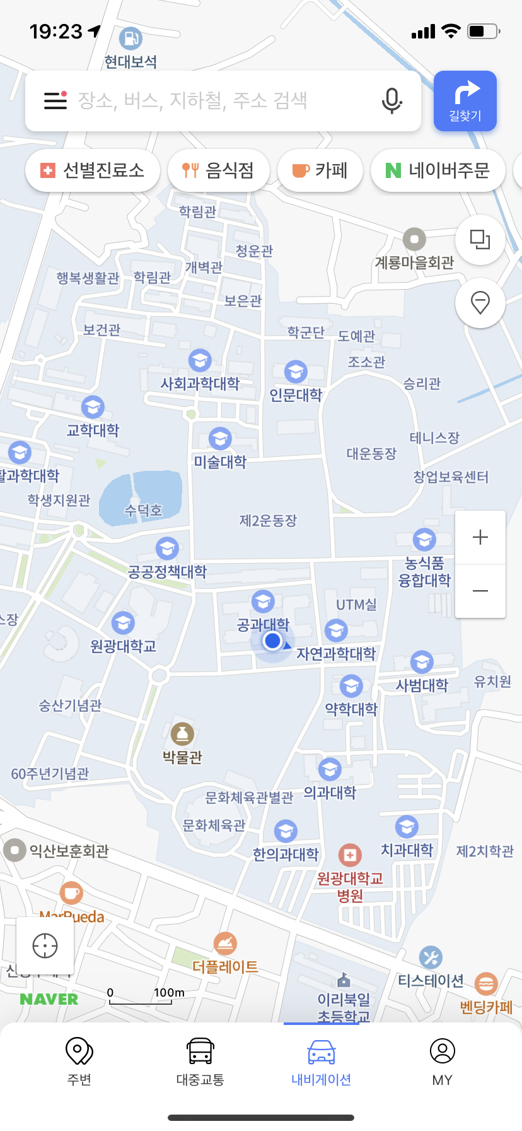












유형 구분
지도 아이콘
제보
목록
제보
목록
제보
목록
제보
목록
아이콘 | 유형
 | 현재위치
 | 제보할 위치
 | 교통사고
 | 고속도로 정체
 | 공사/도로 차단
 | 기타
제보
목록
사용자 제보 아이콘
사용자 제보
API 제보
교통정보 API 제보 아이콘
사용자 제보
API 제보
교통사고
고속도로 정체
공사/도로 차단
기타
교통사고
고속도로 정체
공사/도로 차단
기타

Slide 4
유형 구분
어플리케이션
파이어베이스
제보
목록
제보
목록
ON/OFF
사용자 제보(유형1)
ON/OFF
API 제보(유형1)
현재위치
사용자 제보
API 제보
교통사고
고속도로 정체
공사/도로 차단
기타
Notes:
파이어베이스 – 실시간으로 내용을 보내준다.

Slide 5
서버 기능정의
소셜 차량 네트워크 서비스 운용 항목 – 메인 서버
기능 |  |  |  | 내용
컨테이너 | 대분류 | 중분류 | 소분류 | 설명
공통 | 서비스 | 서비스 정의 | 시작 | 관리자에 의해 서비스 시작
 | 설정 | Mybatis 설정 | 매핑 | 데이터 베이스와 맵핑할 DTO 클래스 매핑
사용자 관리 서비스 | 컨트롤러 | 사용자 관리 요청 처리 | 로그인 | 로그인 성공 여부에 따라서 결과 반환
 |  |  | 회원가입 | 회원가입 성공 여부에 따라서 결과 반환
 |  |  | 회원탈퇴 | 회원탈퇴 성공 여부에 따라서 결과 반환
 | DAO | 사용자 관리 요청 수행 | 로그인 | 사용자 아이디와 비밀번호를 DB와 비교 후 결과를 반환
 |  |  | 회원가입 | 사용자 정보를 DB에 추가 후, 결과 반환
 |  |  | 탈퇴 | 사용자 정보를 DB에서 삭제 후, 결과 반환
 |  | DB Query | Query | 요청을 수행할 DB Query를 정의
 | DTO | 사용자 객체 | 정의 | DB의 컬럼과 매핑할 데이터를 정의
제보 서비스 | 컨트롤러 | 제보 요청 처리 | 제보 | 제보 내용 저장 성공 유무에 따라서 결과 반환
 |  |  | 제보 전송 | 제보 알림 서비스에 제보 데이터 전송
 | DAO | 제보 요청 수행 | 제보 | 제보 데이터를 DB에 추가후 결과 반환
 |  | DB Query | Query | 요청을 수행할 DB Query를 정의
 | DTO | 제보 객체 | 정의 | DB의 컬럼과 매핑할 데이터를 정의
제보 현황 관리 서비스 | 컨트롤러 | 제보 데이터 요청 처리 | 제보 목록 전송 | DB에서 제보목록을 받은 후, 데이터 반환
 |  |  | 제보 내용 전송 | DB에서 하나의 제보 내용을 받은 후, 데이터 반환
 |  |  | 제보 수정 | DB의 제보 내용을 수정 후, 결과 반환
 |  |  | 제보 삭제 | DB의 제보 내용 삭제 후, 결과 반환
 | DAO | 제보 데이터 요청 수행 | 제보 목록 전송 | 제보 목록을 데이터로 받아서 결과 반환
 |  |  | 제보 내용 전송 | 제보 내용을 데이터로 받아서 결과 반환
 |  |  | 제보 수정 | 제보 내용을 수정 후, 결과 반환
 |  |  | 제보 삭제 | 제보 내용을 삭제 후, 결과 반환
 |  | DB Query | Query | 요청을 수행할 DB Query를 정의
 | DTO | 제보 객체 | 정의 | DB의 컬럼과 매핑할 데이터를 정의
제보 알림 서비스 | 컨트롤러 | 제보 알림 요청 처리 | 제보 내용 수신 | 제보 서비스로부터 데이터를 받고, 알림 요청 보냄
 |  |  | 알림 요청 | 제보 데이터를 FirebaseCloudMessage에 보냄
 |  | Token 추출 | 인증 요청 | 유요한 기기인지 인증정보를 반환
 | DTO | 제보 객체 | 정의 | 요청을 보낼 제보 데이터 정의
 |  | Message 객체 | 정의 | 요청을 보낼 FCM Message 데이터 정의
Notes:
우선 공통 기능인 서비스를 통해 서비스 시작을 하고, 데이터 베이스와 연결할 DTO 클래스를 연결.
-> 사용자 관리 서비스의 컨트롤러는 로그인, 회원가입, 회원탈퇴의 성공여부에 따라 결과를 반환.
DAO는 로그인의 경우 사용자의 아이디, 비밀번호를 DB와 비교 후 결과 반환
회원가입의 경우 사용자 정보를 DB 추가하고 결과 반환
탈퇴는 사용자 정보를 DB에서 삭제 후, 결과 반환
DAO에서 DB 쿼리는 요청 수행 DB 쿼리(테이블 명령어(select, create))를 정의

